Slide 1

THE UNIVERSITY OF TRANSPORT AND COMMUNICATION
ỨNG DỤNG WEB SỬ
DỤNG YOUTUBE API
Giảng viên: Lê Ngọc Hiếu
Thành viên:
Võ Thị Diệu Thương Phạm Trọng Trường
Trần Quang Trường Nguyễn Anh Tuấn
Lê Thị Tường Vi
Phạm Huỳnh Hải Yến
- 5951071105
- 5951071113
- 5951071114
- 5951071117
- 5951071119
- 5951071125

Slide 2
1
LÝ DO CHỌN ĐỀ TÀI
2
GIỚI THIỆU YOUTUBE API VÀ ỨNG DỤNG WEB
3
CÁC CÔNG NGHỆ SỬ DỤNG
4
CÁC API SỬ DỤNG
5
DEMO

Slide 3

1.LÝ DO CHỌN ĐỀ TÀI:

Slide 4

2.GIỚI THIỆU YOUTUBE API VÀ ỨNG DỤNG WEB

Slide 5
2.1.GIỚI THIỆU YOUTUBE API
-Youtube API được cung cấp theo 2 dạng:
Data API và Player API:
+ Data API: cho phép người dùng có thể thực hiện nhiều thao tác tương tự trên website Youtube: Upload video, Search, Comment,..
+ Player API: cho phép nhúng video vào trong trang web và có thể thực hiện các thao tác Play, Pause, Stop, tăng giảm âm lượng,… trực tiếp từ web mà không phải thông qua Youtube.

Slide 6
2.2.GIỚI THIỆU ỨNG DỤNG WEB:

Slide 7
2.2.GIỚI THIỆU ỨNG DỤNG
2.2.1.MÔ TẢ ỨNG DỤNG
- Trang web cho phép mọi người nghe nhạc chung trên một thiết bị.Tức là chỉ cần 1 máy bật và cắm loa, và mọi người sẽ vào web để request nhạc chung ở máy này.
Web có chức năng chính là tiếp nhận request bài hát từ client, ai request bài nào trước thì bài đó được phát trước.

Slide 8
2.2.GIỚI THIỆU ỨNG DỤNG
2.2.2.GIAO DIỆN ỨNG DỤNG

Slide 9
3.CÁC CÔNG NGHỆ SỬ DỤNG
Sử dụng Youtube API, HTML, CSS, JavaScript, JQuery.
Sử dụng công cụ Visual Studio 2019.
Sử dụng Google Cloud Platform để lấy API Key Youtube:
https://console.cloud.google.com

Slide 10
4.CÁC API SỬ DỤNG
Youtube Data API v3
Youtube Data API v3 là một API cung cấp quyền truy cập vào dữ liệu YouTube, chẳng hạn như video, danh sách phát và kênh.

Slide 11
5.DEMO

Slide 12


Slide 13
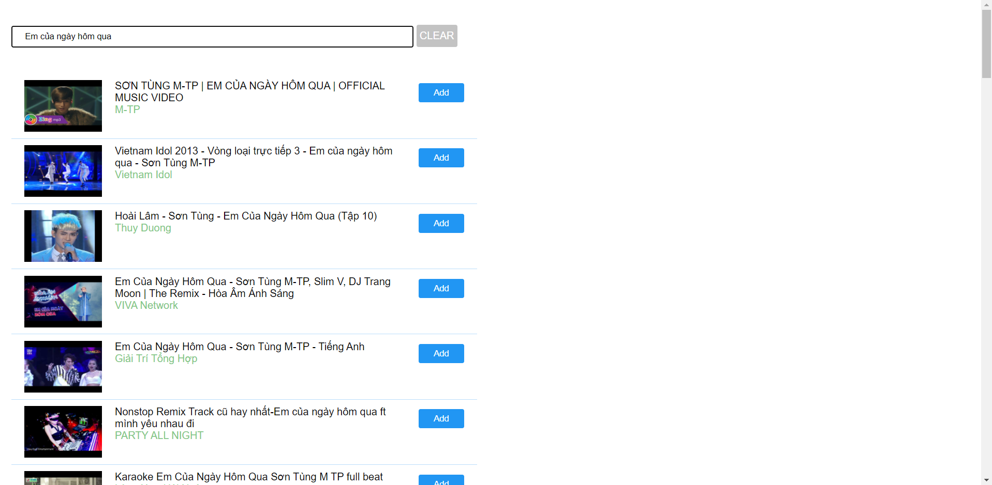

Slide 14
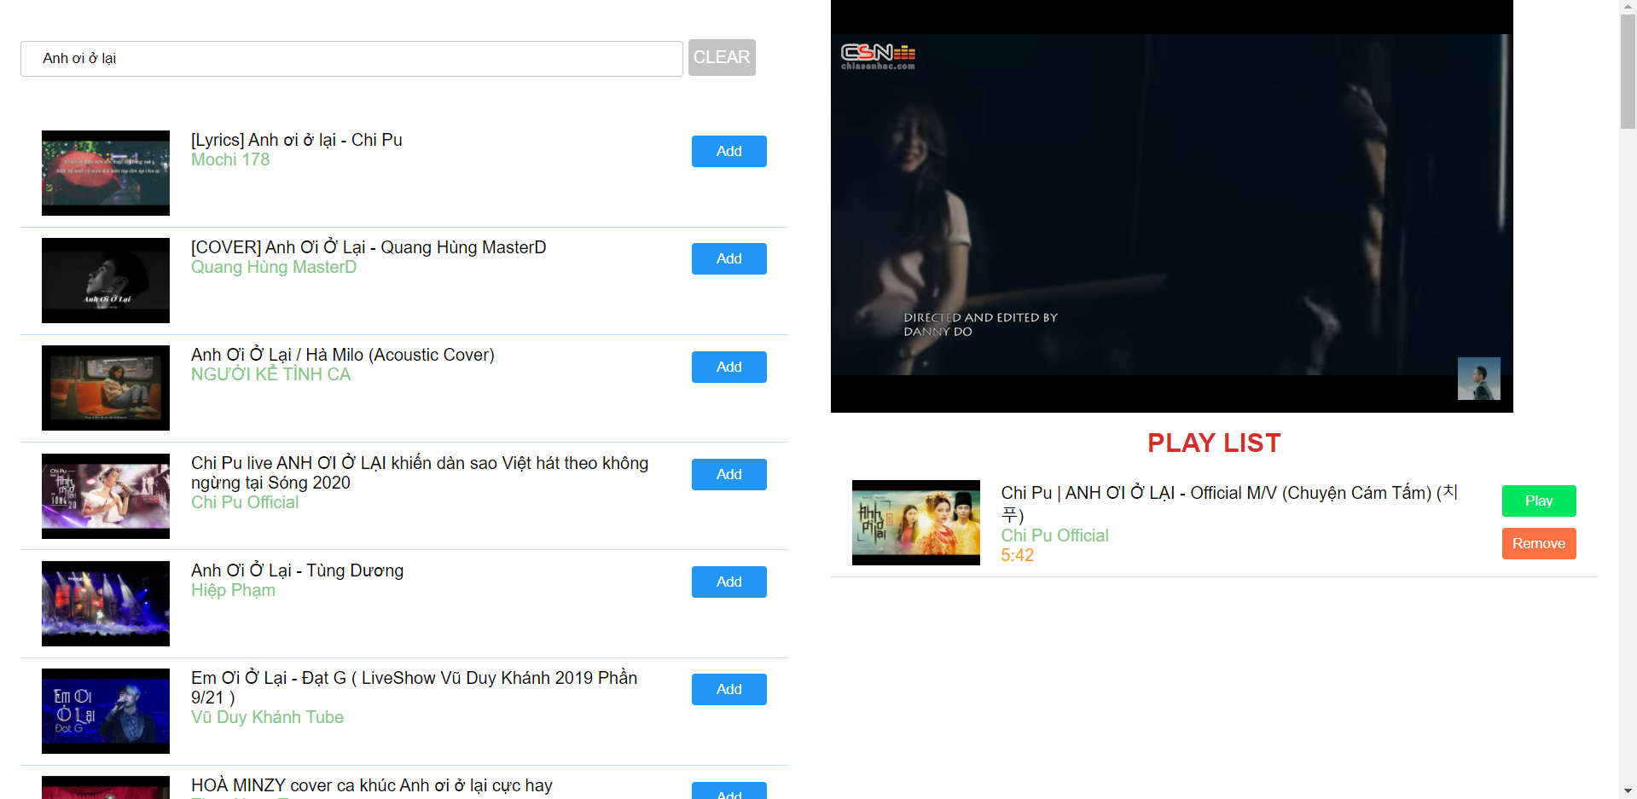

Slide 16
Thank you

